Slide 1


IA + Documentação em Bancos de Dados
Utilizando GitHub Copilot + Mermaid
para gerar diagramas
Renato Groffe

Slide 2

Patrocinadores

Slide 3
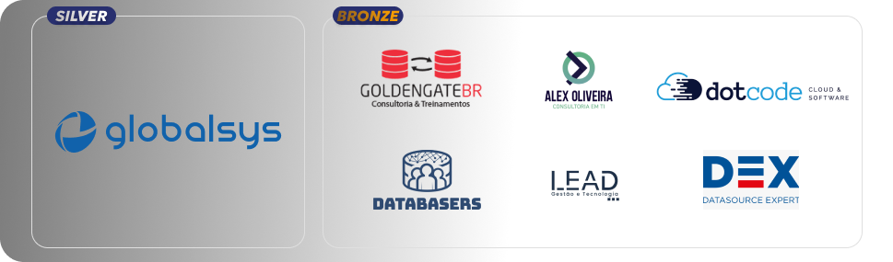
Patrocinadores

Slide 4

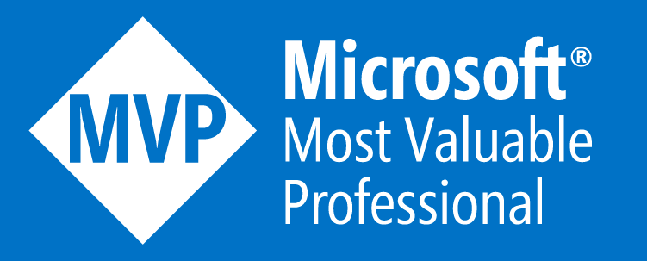


Renato Groffe
Microsoft Most Valuable Professional (MVP)
Docker Captain
Multi-Plataform Technical Audience Contributor (MTAC)
Cloud Advocate (AzureBrasil.cloud)
Arquiteto de Soluções/Software
+20 anos de experiência na área de Tecnologia
Community Leader, Autor Técnico e Palestrante
https://renatogroffe.medium.com/

Slide 5
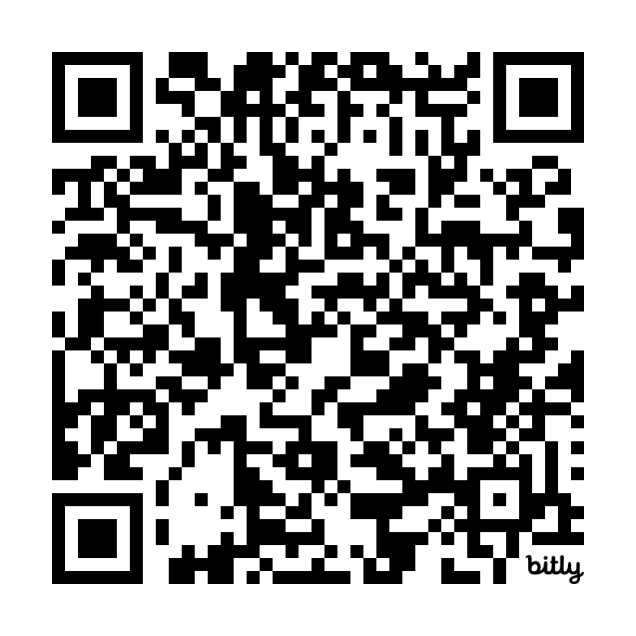




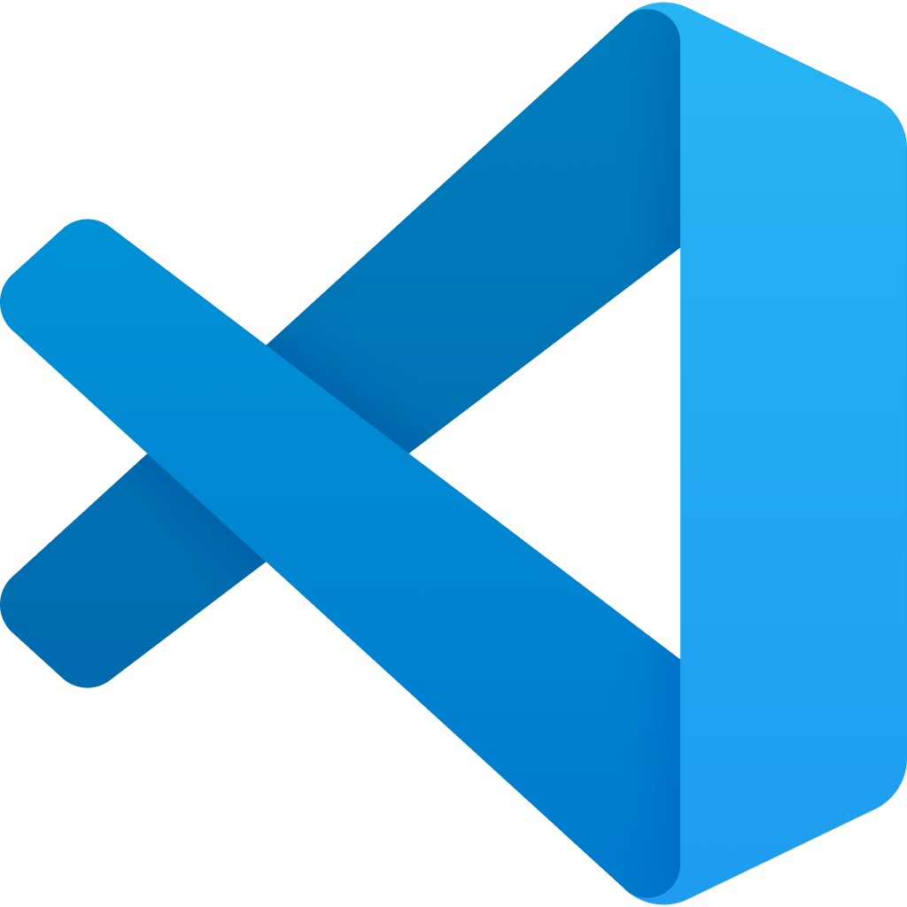
Conteúdos desta apresentação
https://github.com/renatogroffe/Mermaid-Copilot_DataSaturday-2024-10

Slide 6
Agenda
APIs REST e Segurança: uma visão geral
JWT, JWE
API Gateways
Exemplos práticos

Slide 7


GitHub Copilot: uma visão geral
Parceria entre OpenAI e GitHub
AI pair programming
Uso do OpenAI Codex
Planos individuais e empresariais
Sugestões codificando

Slide 8
GitHub Copilot: uma visão geral
Produtividade
Aceleração do aprendizado
Suporte a dezenas de tecnologias
Visual Studio Code, Visual Studio 2022, Neovim, JetBrains IDEs

Slide 9
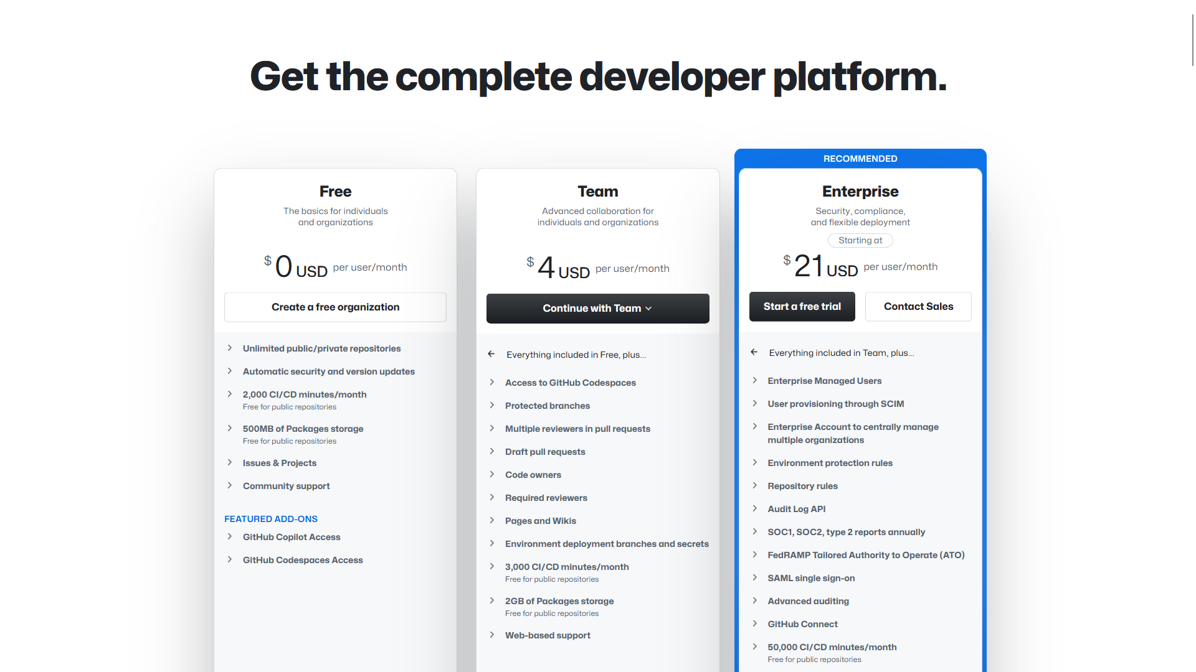

Slide 10
Mermaid
Geração de diagramas a partir de código
Open source
Suporte a vários tipos de diagramas, incluindo artefatos UML
Conta com bibliotecas / extensões
Fácil integração com GitHub, Azure DevOps e Markdown
Site: https://mermaid.js.org/

Slide 11
Diagramas úteis trabalhando com bancos de dados
Entidade-Relacionamento
Fluxogramas
Diagramas de sequência
Diagramas de estados
Mapas mentais

Slide 12
Elaboração de diagramas: pontos importantes
Ferramentas online x versionamento de artefatos
Suporte do Visual Studio Code
Facilidade de customização
Integração com soluções de DevOps
Cuidados com a resolução escolhida (preferencialmente .svg)

Slide 13
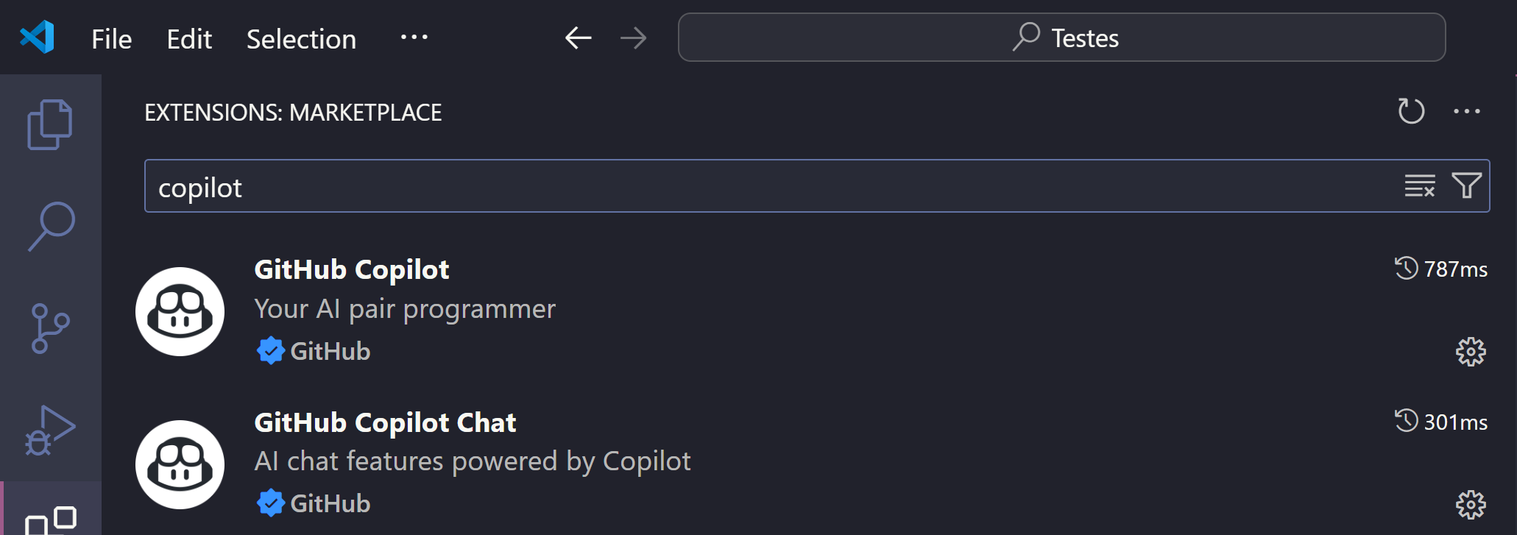
Copilot – Extensões para Visual Studio Code

Slide 14
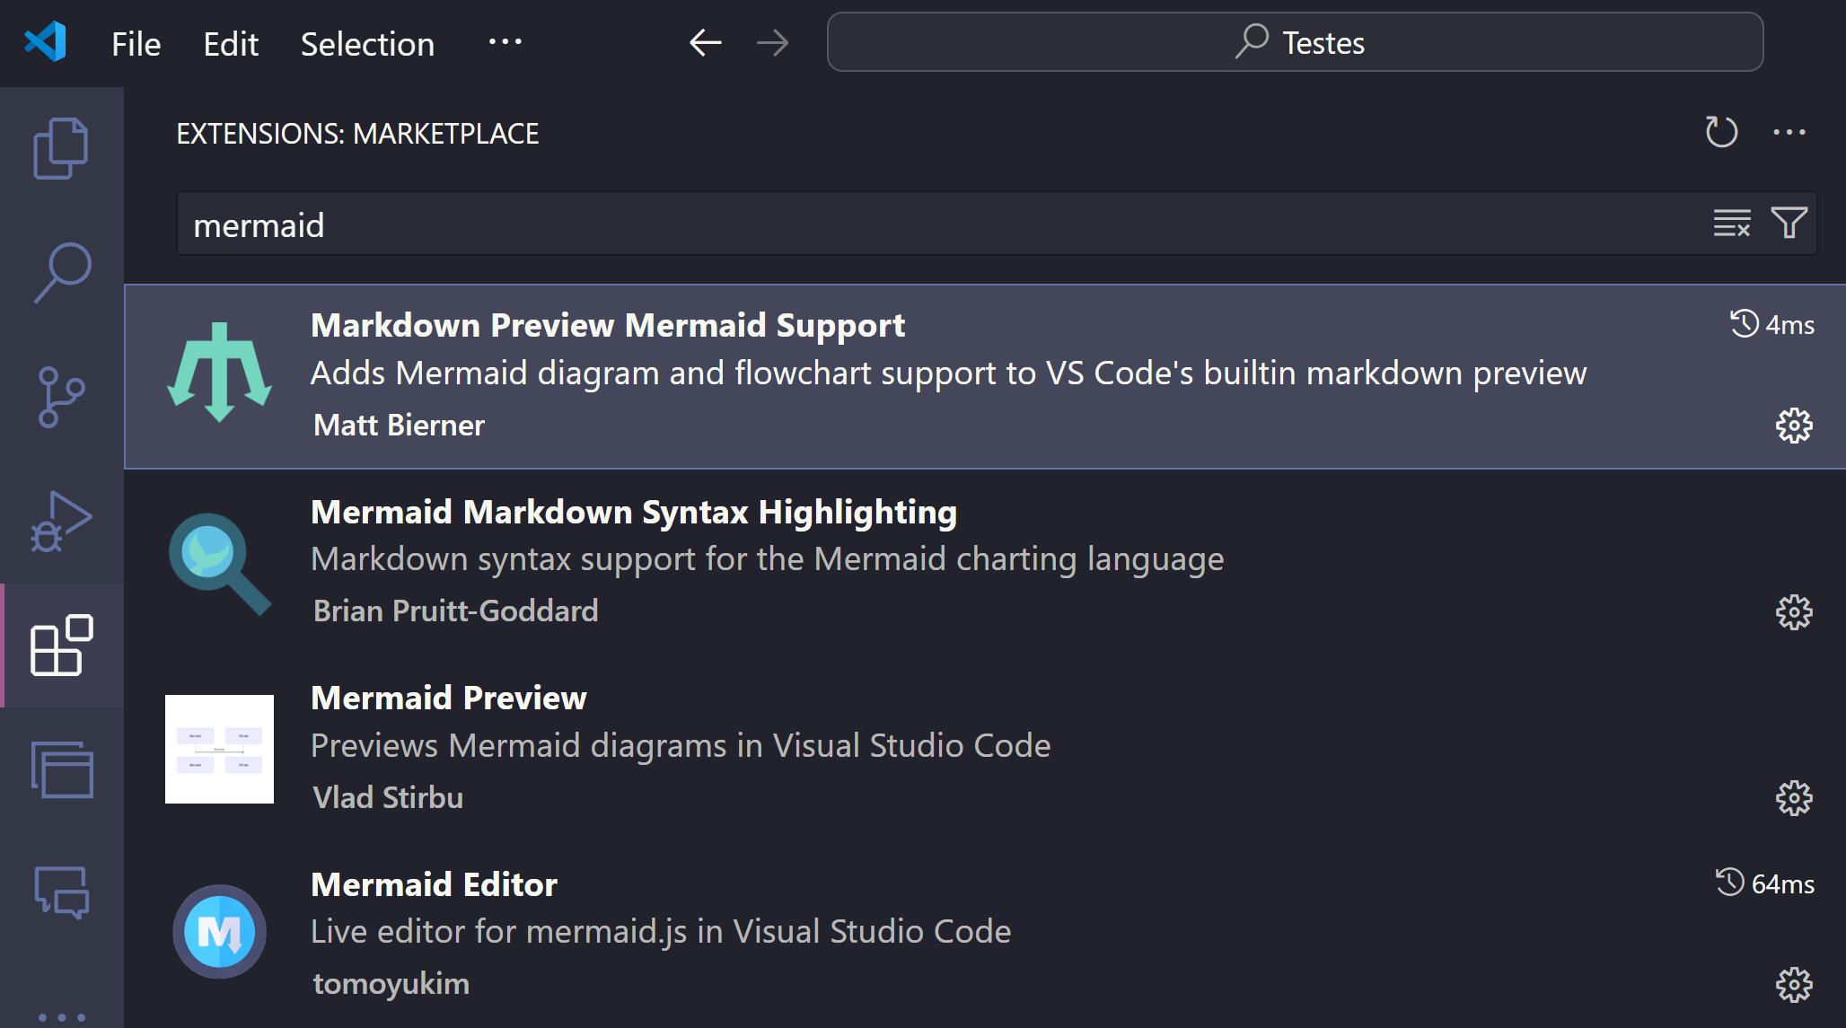
Mermaid – Extensões para Visual Studio Code

Slide 15
Exemplos práticos
https://github.com/renatogroffe/Mermaid-Copilot_DataSaturday-2024-10

Slide 16
Muito obrigado!
https://github.com/renatogroffe/Mermaid-Copilot_DataSaturday-2024-10

